Slide 1
BEATBOX
마이크로프로세서 1분반
2014136141 송 원 섭

Slide 2




BEATBOX 주제 선정
눈 & 손

Slide 3
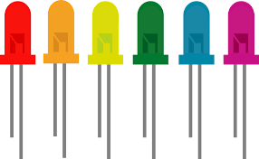
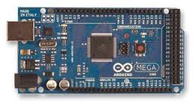
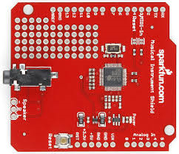
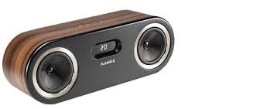
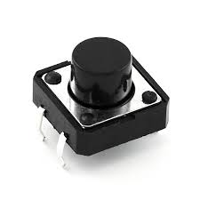

BEATBOX 구성도
LED
Arduino
Speaker
Music shield
Button

Slide 4
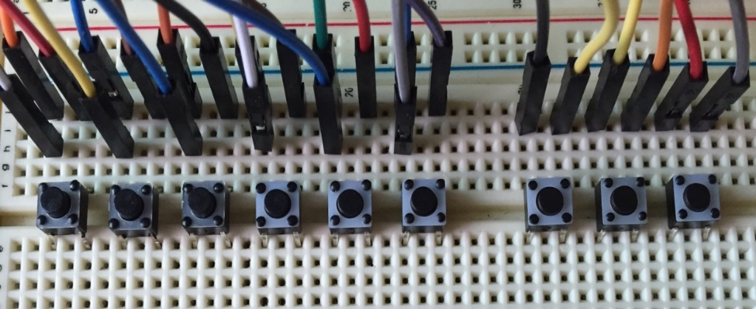
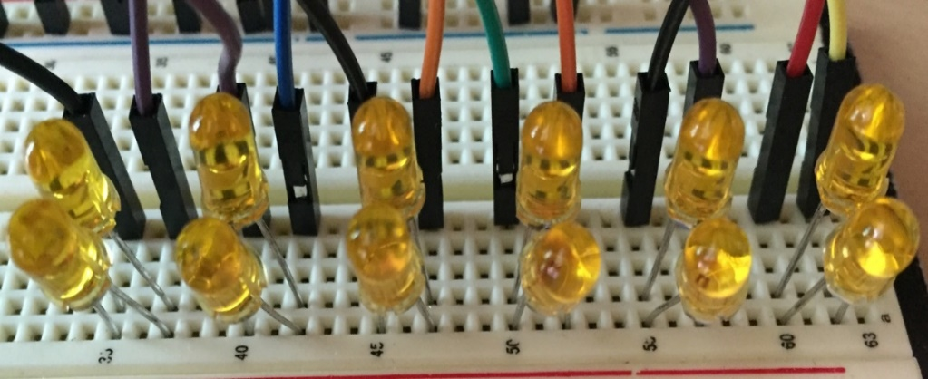
BEATBOX 기
BEATBOX 기능
1 2 3 4 5 6 7 8 9
1 2 3 4 5 6
1~6번 버튼 : 지정 원음 재생 버튼
1~6번 버튼에 대응한 LED
7번 : 녹음 버튼
9번 : 악기 변경 버튼
8번 : 천천히 녹음 버튼

Slide 5
BEATBOX 시연 영상
Youtube https://www.youtube.com/watch?v=VUVcVQfTKJg
Github
https://github.com/kutmicro/2014136141_beatbox

